Slide 1
НЕЙРОННАЯ СЕТЬ ДЛЯ ПРОГНОЗИРОВАНИЯ РИСКА ЗАБОЛЕВАНИЙ НА ОСНОВЕ МНОГОМЕРНЫХ ДАННЫХ
Санкт-Петербургский государственный электротехнический университет им.
В.И. Ульянова (Ленина)
Выполнил: Мордасов Евгений Дмитриевич, гр. 2383
Руководитель:
Борисенко Константин Алексеевич, к.т.н., доцент
Санкт-Петербург, 2026

Slide 2
Актуальность работы.
Актуальность: своевременное прогнозирование заболевания позволяет снизить нагрузку на систему здравоохранения, уменьшить расходы, дает больше времени на исследование болезни
Ручная проверка:
занимает слишком много времени
требует квалифицированных работников

Slide 3
Цель и задачи
Цель: разработать нейросетевую модель для прогнозирования риска заболеваний на основе многомерных клинических данных.
Задачи:
Обзор существующих подходов и аналогов
Спроектировать архитектуру глубокой нейронной сети
Реализовать модуль обучения и автоматического подбора гиперпараметров
Разработать алгоритм подбора порога классификациии
Использовать систему объяснения решений SHAP

Slide 4
Задача 1
Метод | Точность (AUC) | Обработка данных | Интерпретируемость
GBDT (XGBoost/CatBoost) | Высокая (2) | Высокая (2) | Средняя (1)
DNN / MLP | Средняя (1) | Средняя (1) | Средняя (1)
LSTM (Рекуррентные) | Низкая (0) | Низкая (0) | Средняя (1)
Предложенный (DNN+SHAP) | Высокая (2) | Средняя (1) | Высокая (2)

Slide 5
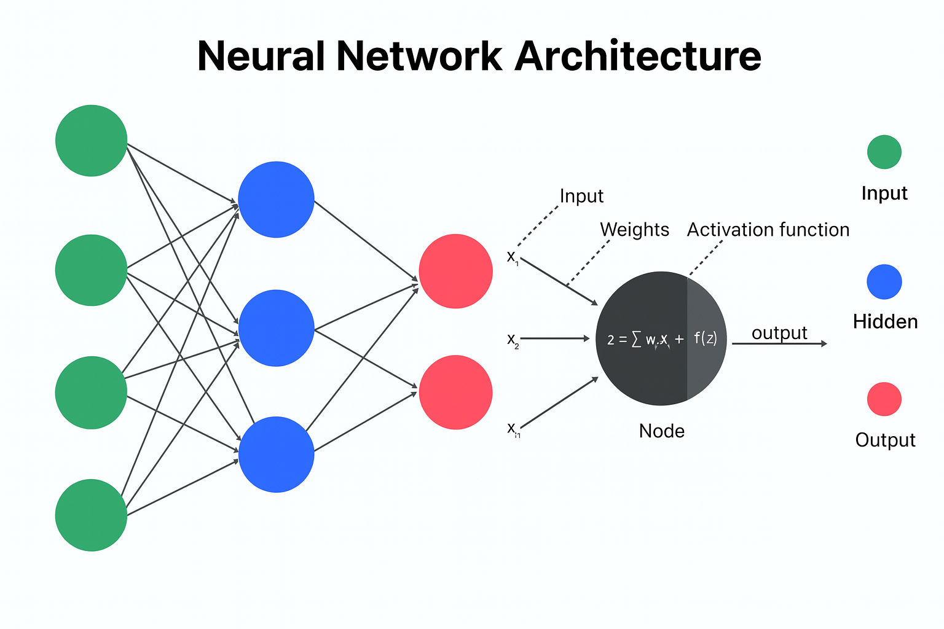

Задача 2
Модуль предобработки: StandardScaler и алгоритмическое взвешивание классов (Class Weight).
Классификатор: Глубокая сеть (до 4 слоев) с функциями ReLU и Batch Normalization.
Оптимизатор: Механизмы Dropout (0.5) для борьбы с переобучением.
Модуль SHAP: Генерация локальных и глобальных объяснений прогноза.
Рисунок 1. Пример DNN

Slide 6
Задача 3
Использование KerasTuner Hyperband для нахождения параметров нейронной сети:
Слои от 1 до 4 (выбрано 3).
Нейроны 32 – 256 (выбрано 224 в скрытом слое).
Скорость обучения 0.01 – 0.001.
Метрика оптимизации PR-AUC.

Slide 7
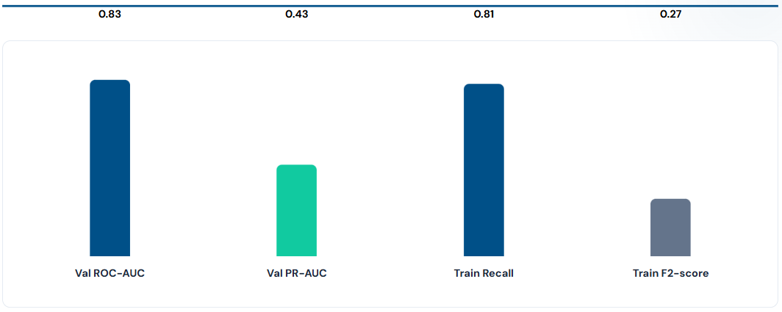
Обучение
Обучение проводилось до 100 эпох с ранней остановкой, на рисунке 2 представлены полученные метрики
Рисунок 2. Значения метрик

Slide 8
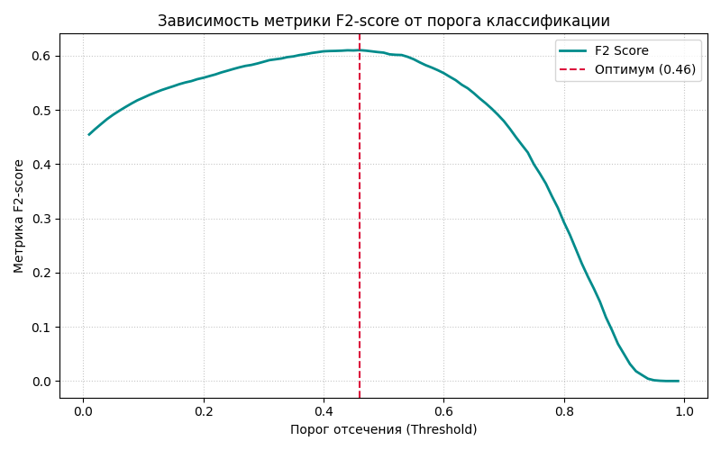
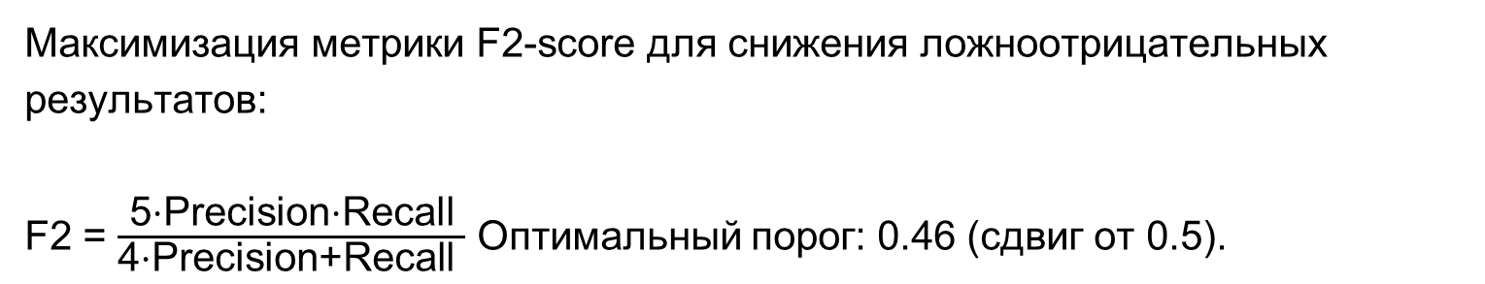
Задача 4
Рисунок 3. График порога
Максимизация метрики F2-score для снижения ложноотрицательных результатов:
F2 = $\frac{\text{5⋅}\text{Precision}\text{⋅}\text{Recall}}{\text{4⋅}\text{Precision}\text{+}\text{Recall} }$ Оптимальный порог: 0.46 (сдвиг от 0.5).

Slide 9
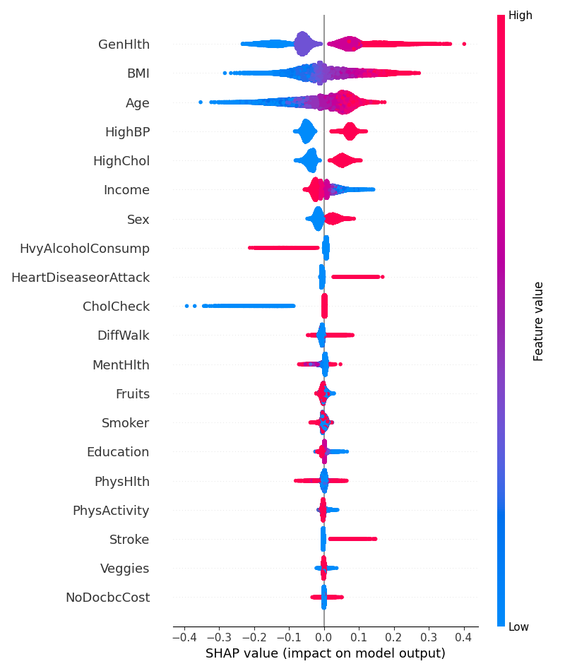
Задача 5
GenHlth (Общее здоровье): доминирующий фактор влияния.
BMI (Индекс массы тела): высокие значения резко повышают риск.
PhysActivity: подтвержден защитный эффект физической активности.
Рисунок 4. Значения SHAP

Slide 10
Тестирование
Тестирование проведено на независимой выборке из 38052 пациентов.
Метрика | Значение (Порог 0.46) | Интерпретация
Recall (Полнота) | 84% | Выявление 84 из 100 больных
Precision (Здоровые) | 96% | Ошибка в норме лишь в 4% случаев
ROC-AUC | 0.83 | Высокая разделяющая способность
Время прогноза | < 100 мс | Работа в реальном времени

Slide 11
Заключение
Проведен сравнительный анализ и обоснован выбор полносвязной нейронной сети в связке с методами интерпретируемости для работы с медицинскими данными.
Спроектирована четырехслойная архитектура глубокой нейронной сети
Реализован модуль автоматического подбора гиперпараметров, обеспечивший достижение показателя ROC-AUC на уровне 0.83
Разработан алгоритм калибровки порога классификации по метрике F2-score, что повысило полноту до 84%.
Интегрирован модуль SHAP с наглядной визуализацией вклада каждого симптома в итоговый риск.
Направления дальнейших исследований: расширение спектра входных параметров, проведение на обезличенных данных локальных медицинских учреждений для проверки её стабильности вне рамок исходного датасета.

Slide 12
Апробация работы
Репозиторий проекта https://github.com/Pryflas/diplom

